Slide 1


Slide 2
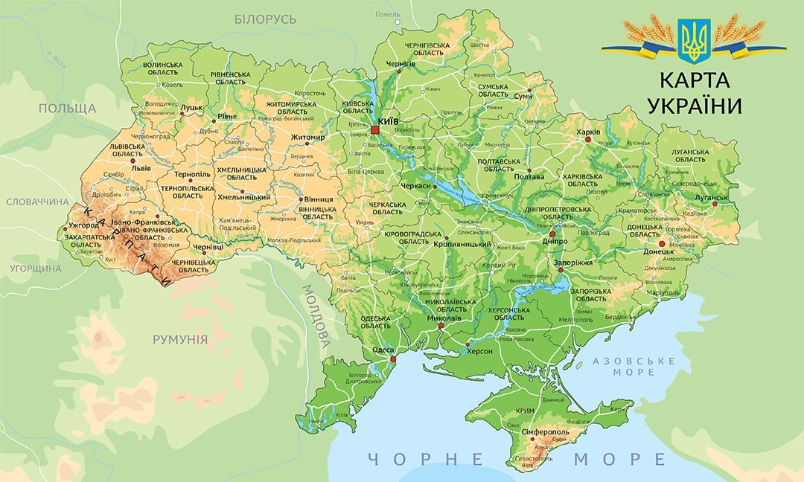
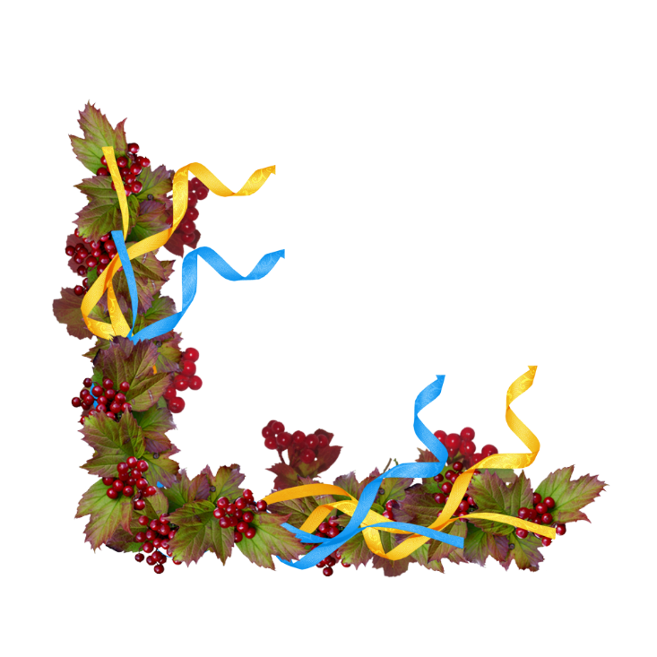

Slide 3


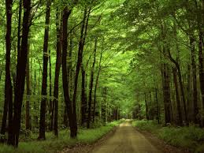
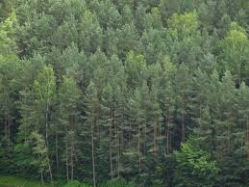
Ліси УКРАЇНИ

Slide 4
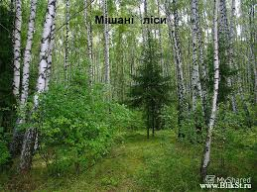

Slide 5
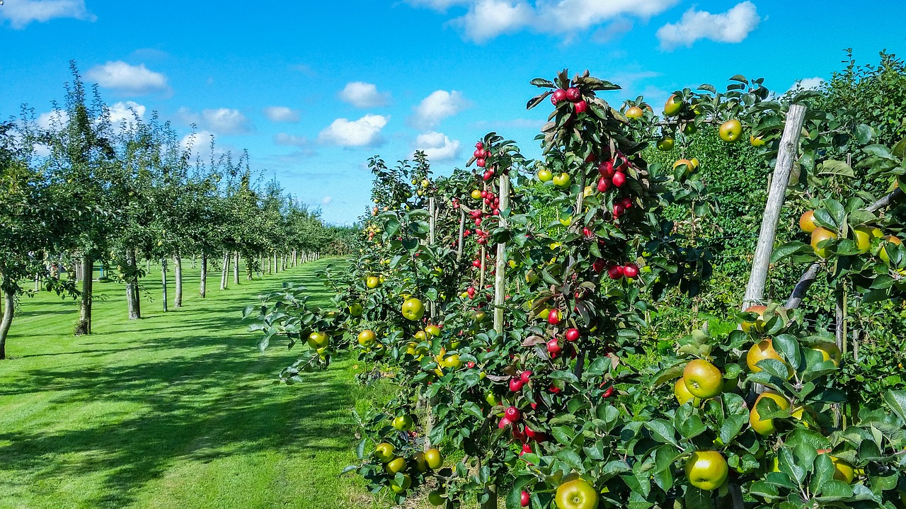
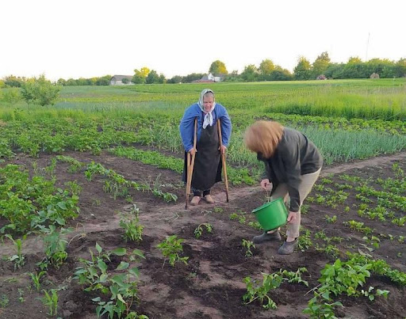
Сад та город

Slide 6
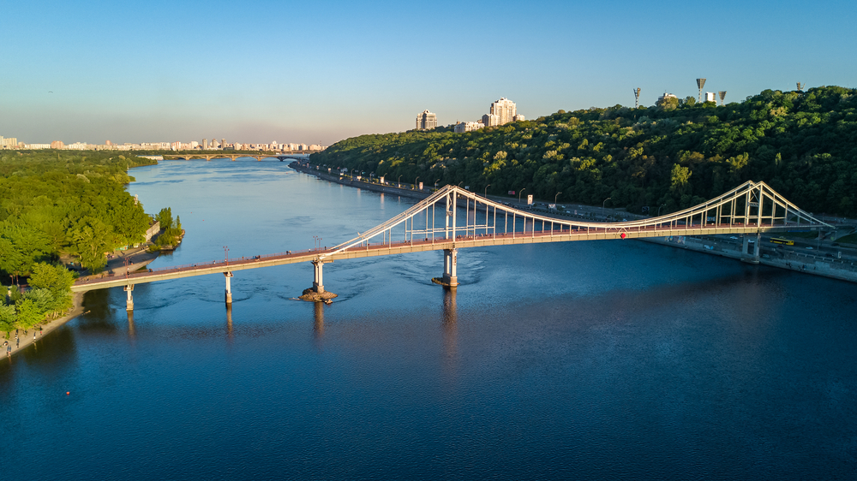
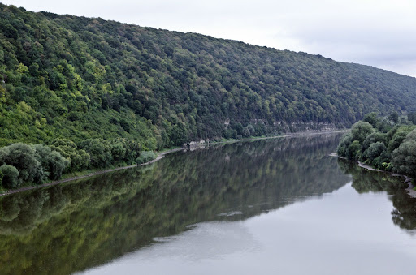
Водойми України (річки) (природні)
Річка Дніпро
Річка Дністер

Slide 7
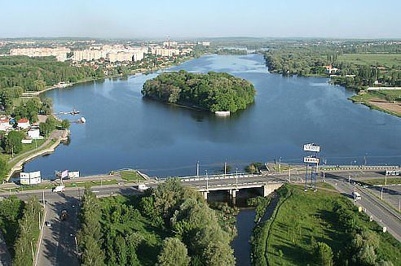
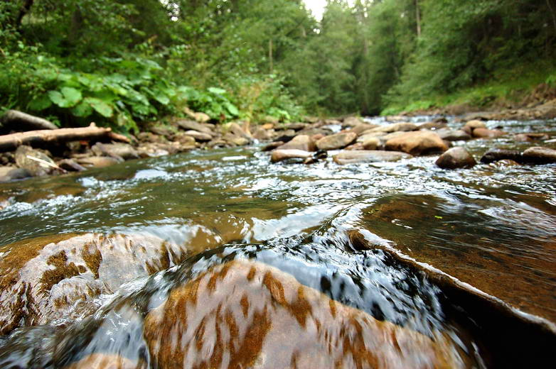
Водойми України (річки) (природні)
Річка Південний Буг
Річка Тиса (гірська )

Slide 8
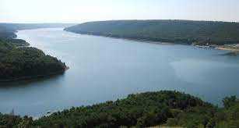
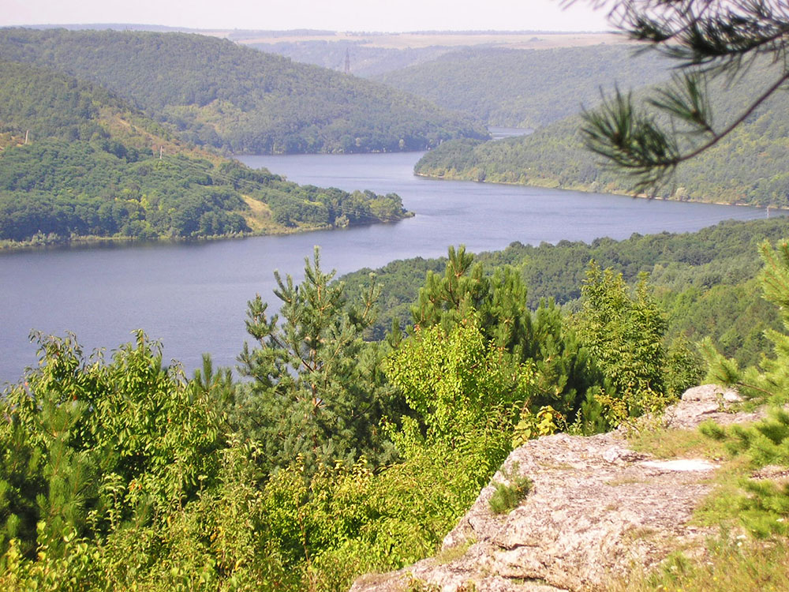
Водойми України (річки) (природні)
Річка Ушиця
Річка Калюс

Slide 9
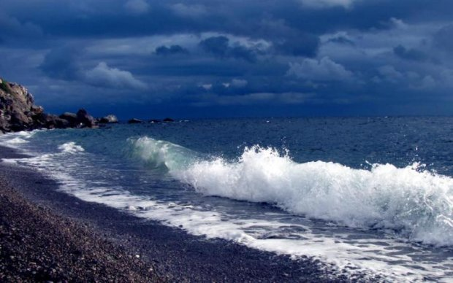
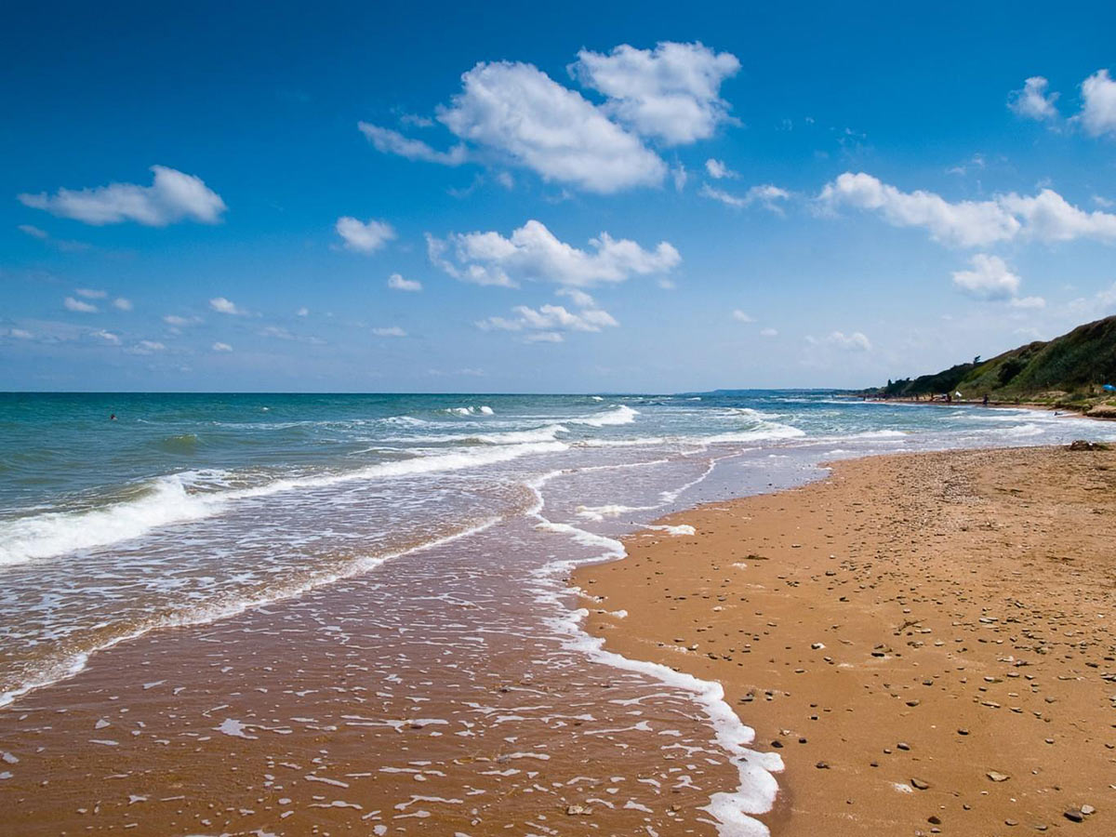
Водойми України (моря) (природні)
Чорне море
Азовське море

Slide 10
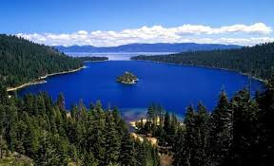
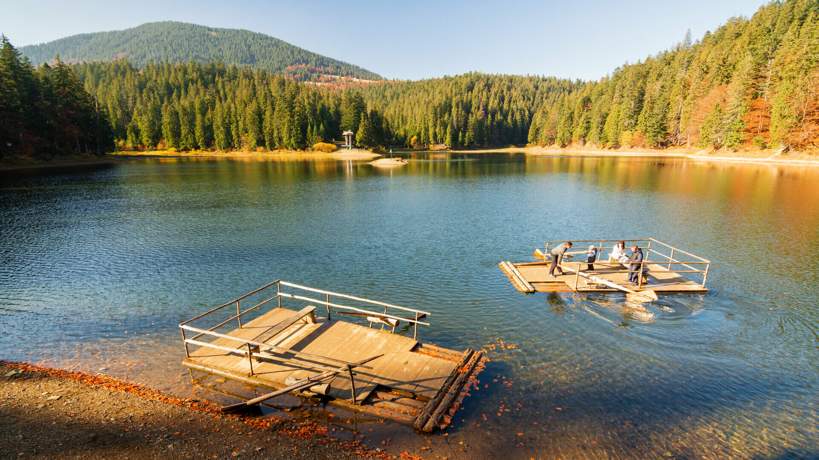
Водойми України (озера) (природні)
Озеро Світязь
Озеро Синевир

Slide 11
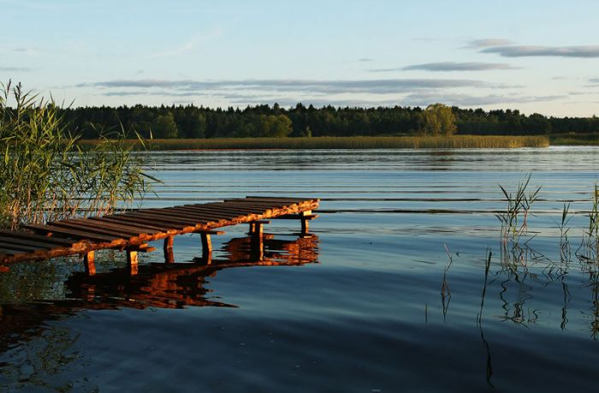
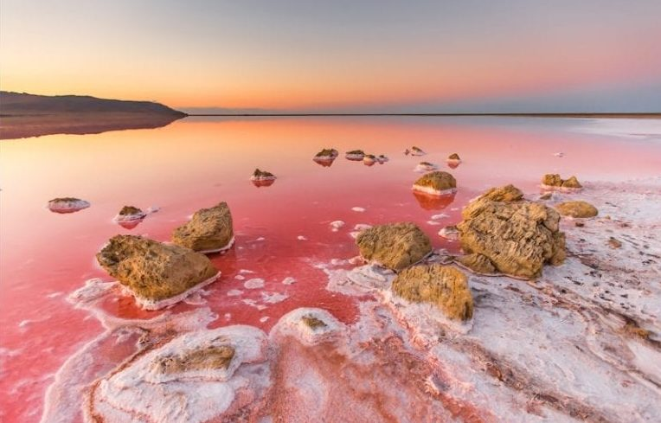
Водойми України (озера) (природні)
Озеро Ялпуг
Озеро Сиваш

Slide 12
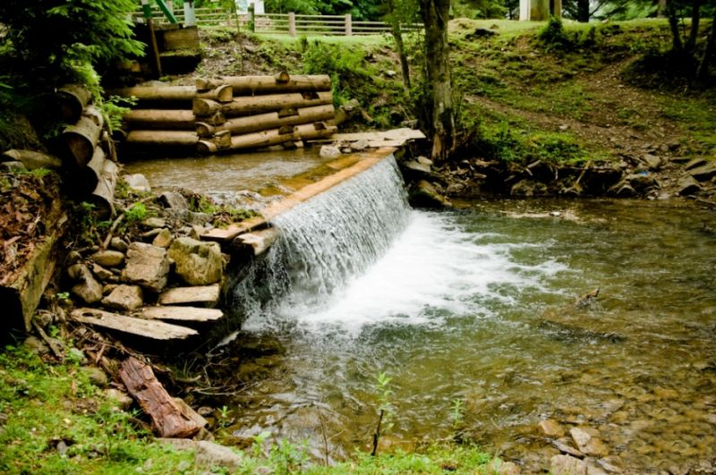
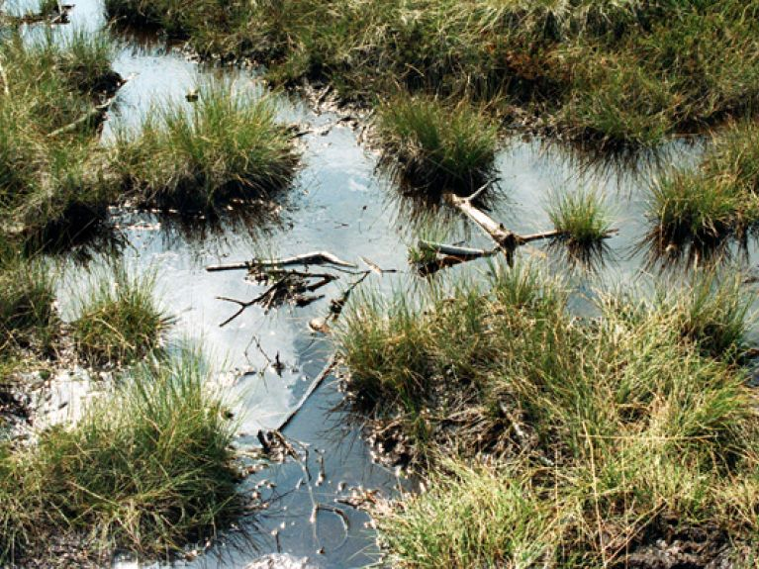
Водойми України (природні)
джерело
болото

Slide 13
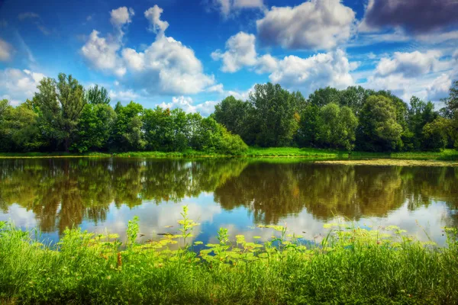
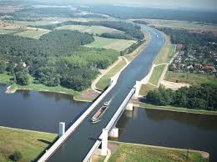
Водойми України (штучні)
ставок
канали

Slide 14
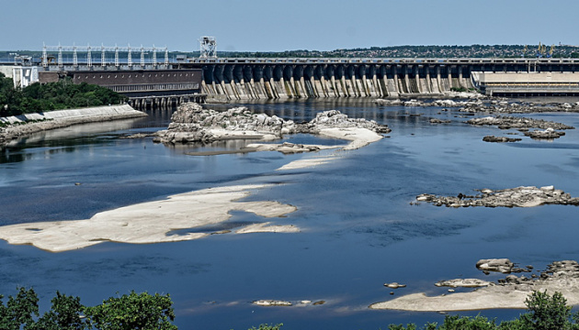
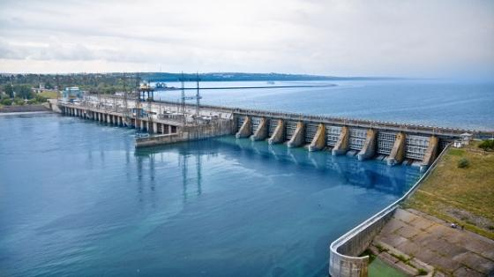
Водойми України (штучні)
водосховища
Каховське Кременчуцьке

Slide 15
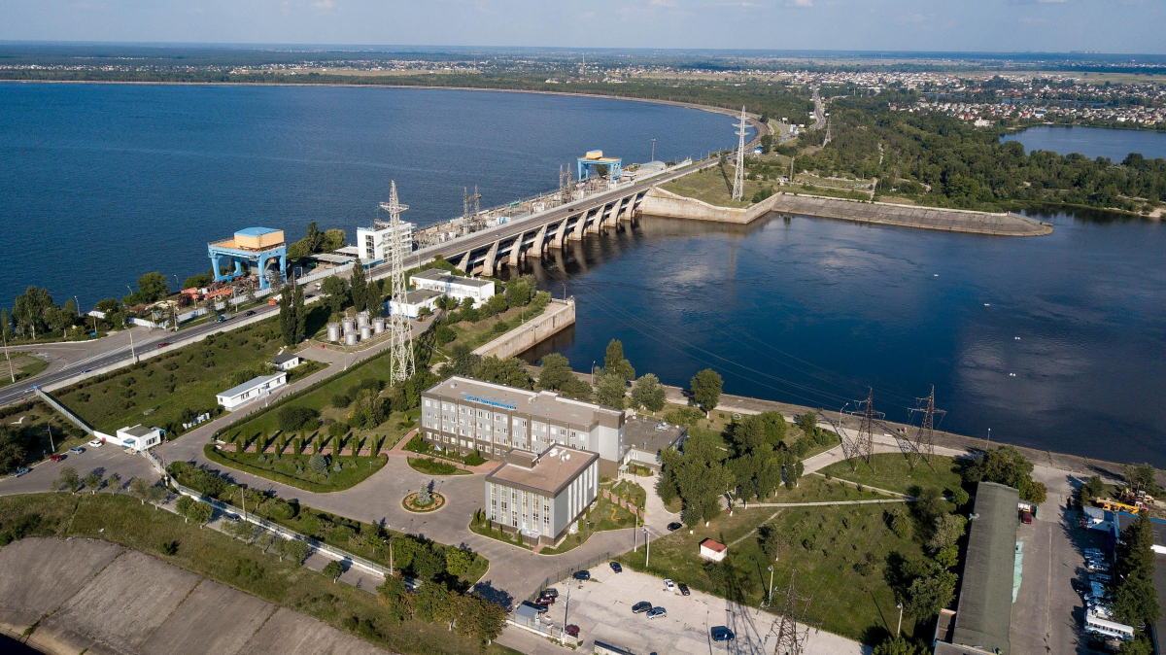
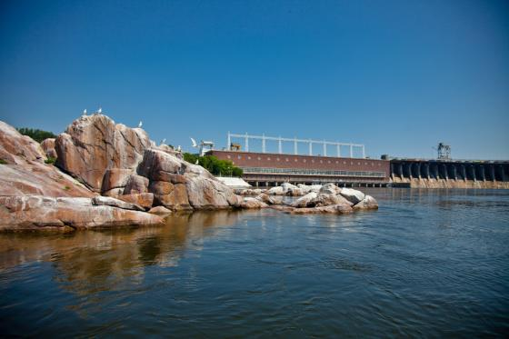
Водойми України (штучні)
водосховища
Київське Дністровське

Slide 16
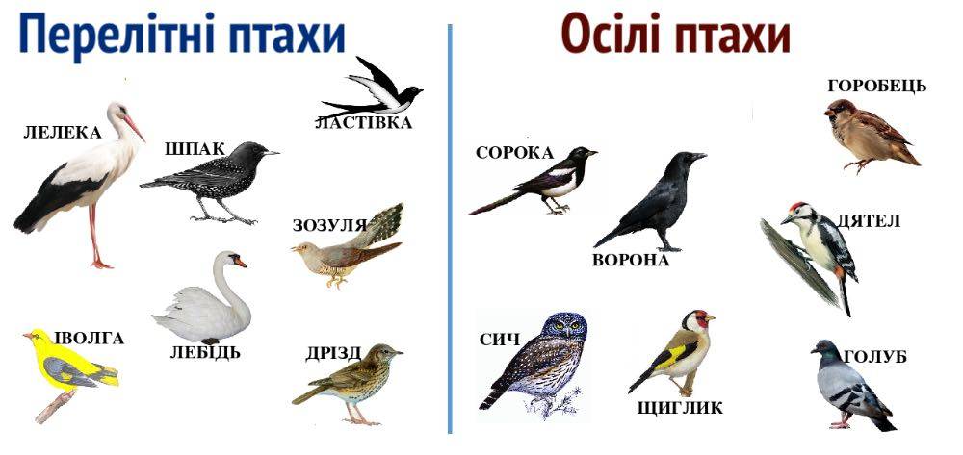
Птахи України

Slide 17
Квіти України

Slide 18
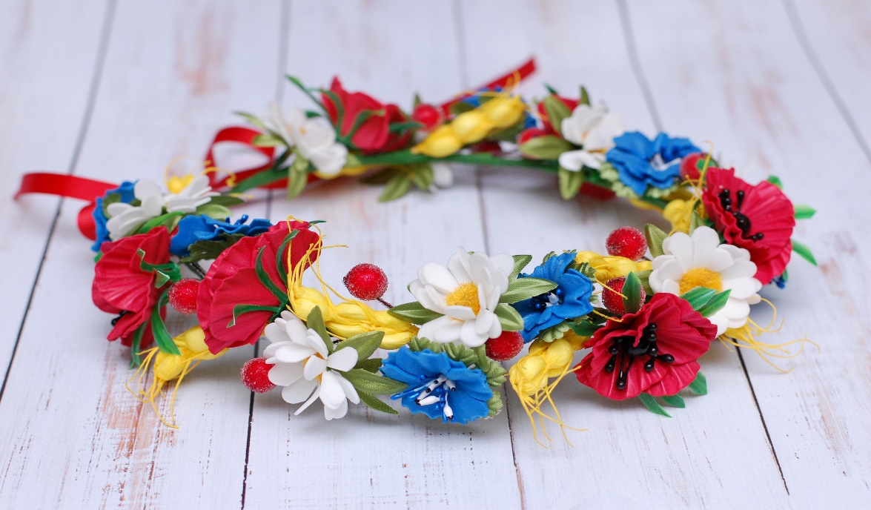

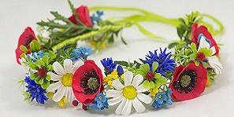
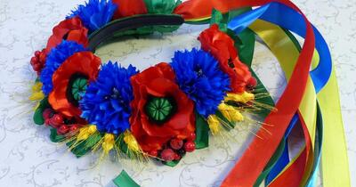
Український віночок

Slide 19

Діти України

Slide 20

Що потрібно робити щоб зберегти природу?
Асоціативна картка

Slide 21
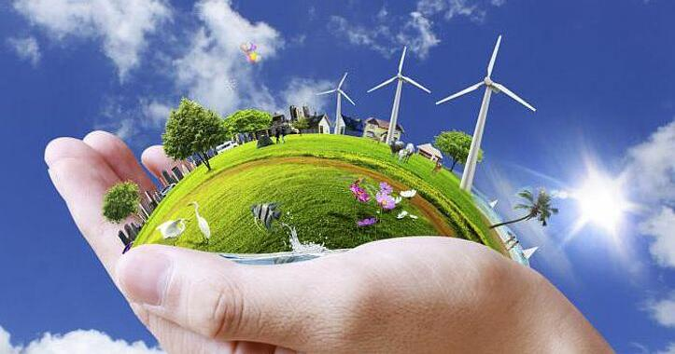
Я хочу, щоб наша Україна була…

Slide 22

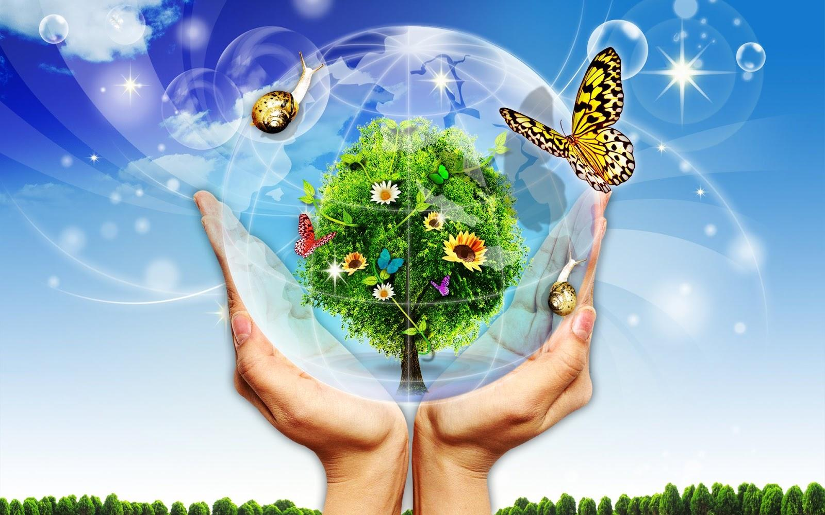
Ми – як одна сім’я!
Коли співають птахи,
Коли квітують квіти,
Коли радіють діти,
Щаслива Українська Земля!
Дякую за
увагу!

